Slide 1
STANDARDY OCHRONY MAŁOLETNICH
Wersja skrócona dla dzieci
Szkoła Podstawowa im. Obrońców Westerplatte w Koźmicach Wielkich

Slide 2


Standardy ochrony małoletnich
to dokument, w którym podano informacje, co robić gdy dzieje się krzywda Tobie lub innemu dziecku.
Zawierają zasady, dzięki którym każdy może czuć się bezpieczny.
Szkoła Podstawowa im. Obrońców Westerplatte w Koźmicach Wielkich

Slide 3
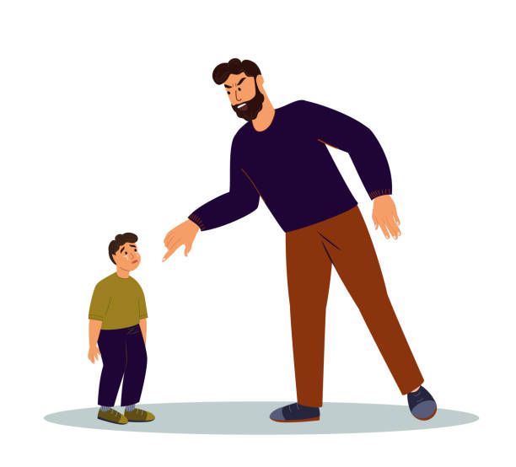
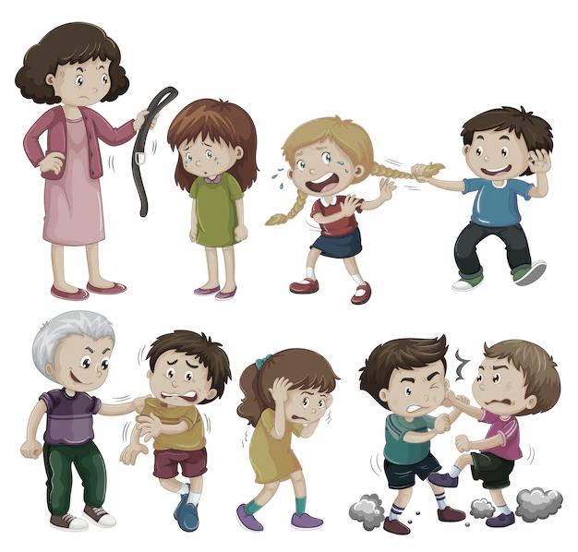
Standardy ochrony małoletnich
Wskazują gdzie szukać pomocy
i jak reagować, gdy jesteś świadkiem lub ofiarą przemocy ze strony:
rówieśników,
członków rodziny,
pracowników szkoły lub innych osób.
Szkoła Podstawowa im. Obrońców Westerplatte w Koźmicach Wielkich

Slide 4

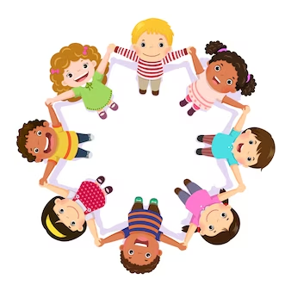
W naszej szkole możesz czuć się bezpiecznie
TWOJE DOBRO I BEZPIECZEŃSTWO TO NASZ PRIORYTET
W naszej szkole, każdy z Was ma prawo do bezpieczeństwa. Chcemy Was chronić przed różnymi formami krzywdzenia, w tym agresji fizycznej i psychicznej.
Nikt nie może Ciebie - bić, szarpać, popychać, obrażać.
Szkoła Podstawowa im. Obrońców Westerplatte w Koźmicach Wielkich

Slide 5
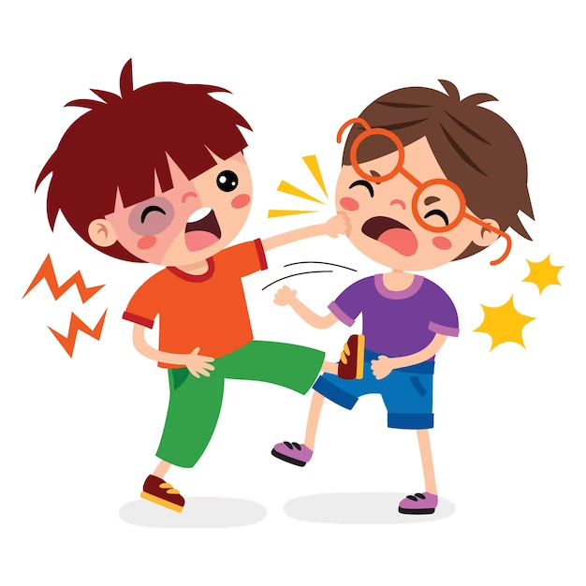


Masz prawo do szacunku
SZACUNEK I GODNOŚĆ
Wzajemny szacunek jest fundamentem naszych relacji. Każdy z Was zasługuje na traktowanie z godnością
i poszanowaniem swoich uczuć.
NIKT NIE POWIENIEN CIĘ,
UPOKARZAĆ CZY ZAWSTYDZAĆ
PAMIĘTAJ!
Szkoła Podstawowa im. Obrońców Westerplatte w Koźmicach Wielkich

Slide 6


KONFLIKTY RÓWIEŚNICZE
Rozwiązuj je słowami – nie pięściami!
Rozmowa to klucz do sukcesu.
Szkoła Podstawowa im. Obrońców Westerplatte w Koźmicach Wielkich

Slide 7

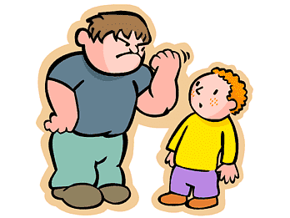
Jesteśmy tolerancyjni
KOMUNIKACJA I WYPOWIEDŹ
Twoje opinie i uczucia są ważne. Zachęcamy Cię do wyrażania swoich myśli
w bezpieczny sposób. Nikt nie może używać wobec Ciebie wulgarnych słów, gestów czy żartów.
Szkoła Podstawowa im. Obrońców Westerplatte w Koźmicach Wielkich

Slide 8



Wszyscy jesteśmy równi
RÓWNOŚĆ I SPRAWIEDLIWOŚĆ
Jesteśmy różni, ale każdy
z nas jest wyjątkowy.
Dzięki temu możemy uczyć się od siebie nawzajem. W naszej społeczności każdy jest równy. Nie tolerujemy dyskryminacji ani faworyzowania.
Szkoła Podstawowa im. Obrońców Westerplatte w Koźmicach Wielkich

Slide 9



Masz prawo do prywatności
Nikt nie powinien Cię nagrywać
i fotografować bez Twojej zgody. Jeśli nie chcesz być na zdjęciach - powiedz „NIE”.
Nikomu nie wolno rozpowszechniać Twojego wizerunku bez zgody Twoich rodziców lub opiekunów.
Szkoła Podstawowa im. Obrońców Westerplatte w Koźmicach Wielkich

Slide 10


Masz prawo powiedzieć „NIE”
PRYWATNOŚĆ I GRANICE
Każdy z Was ma prawo do swojej prywatności i przestrzeni osobistej.
Szanujmy nawzajem nasze granice.
Twoje ciało należy tylko do Ciebie.
Szkoła Podstawowa im. Obrońców Westerplatte w Koźmicach Wielkich

Slide 11


Wsparcie rówieśnicze
Jeśli widzisz, że ktoś z kolegów lub koleżanek ma problem lub jest w trudnej sytuacji, zachęcaj go/ją do szukania pomocy lub zrób to razem z nim.
Szkoła Podstawowa im. Obrońców Westerplatte w Koźmicach Wielkich

Slide 12

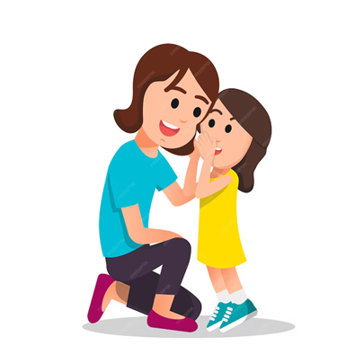
Razem możemy więcej
PRZEMOC? NIE MA MOWY!
Żadne formy agresji – fizycznej, słownej czy psychicznej nie są akceptowalne!
Jeśli będziesz zmagać się z jakimś problemem lub wiesz, że ktoś
z Twojego otoczenia ma taki problem, nie jesteś sam. Powiedz nam o tym, wspólnie możemy więcej.
Szkoła Podstawowa im. Obrońców Westerplatte w Koźmicach Wielkich

Slide 13




Zgłaszanie problemów
Jeśli czujesz się zagrożony/a, niepewny/a lub jesteś świadkiem niewłaściwego zachowania, czujesz złość, lęk, smutek lub ktoś Cię krzywdzi natychmiast zgłoś to dorosłemu.
Masz prawo do pomocy!
Szkoła Podstawowa im. Obrońców Westerplatte w Koźmicach Wielkich

Slide 14


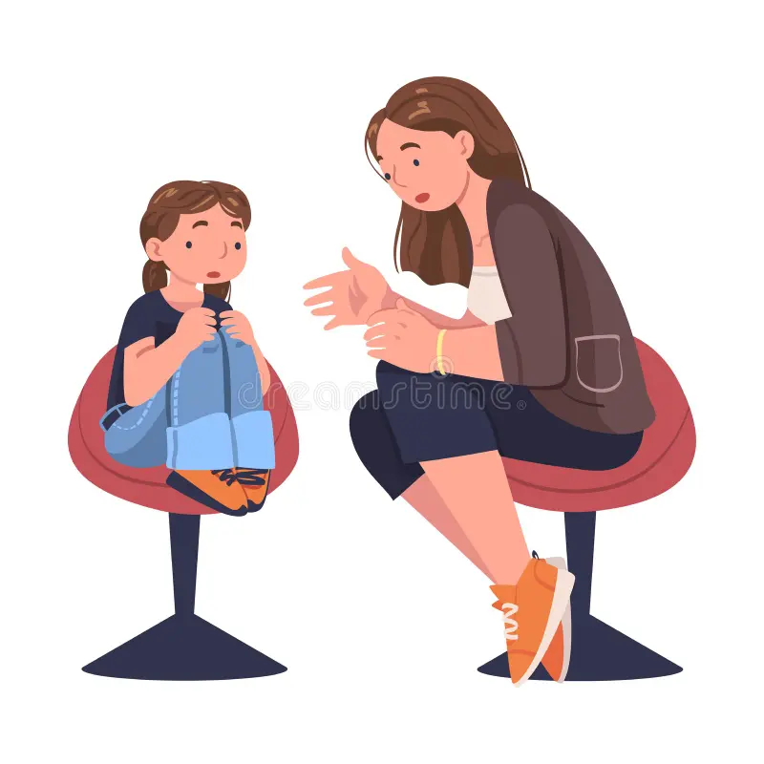
Kto może Ci pomóc w szkole?
wychowawca, nauczyciel
dyrektor, wicedyrektor
psycholog, pedagog
osoba pracująca w szkole, której ufasz
Szkoła Podstawowa im. Obrońców Westerplatte w Koźmicach Wielkich

Slide 15


Masz prawo korzystać ze wsparcia
JEŚLI COŚ ZŁEGO DZIEJE SIĘ U CIEBIE, W TWOJEJ RODZINIE LUB OTOCZENIU ALBO PO PROSTU POTRZEBUJESZ Z KIMŚ POROZMAWIAĆ MOŻESZ DAĆNAM ZNAĆ LUB ZADZWONIĆ POD TE NUMERY:
116 111
TELEFON ZAUFANIA DLA DZIECI I MŁODZIEŻY - TELEFON JEST BEZPŁATNY I ANONIMOWY, DZIAŁA 7 DNI W TYGODNIU, 24 GODZINY NA DOBĘ.
800 12 12 12
DZIECIĘCY TELEFON ZAUFANIA RZECZNIKA PRAW DZIECKA - BEZPŁATNA INFOLINIADLA DZIECI I MŁODZIEŻY, A TAKŻE ICH RODZICÓW, CZYNNA 7 DNI W TYGODNIU.
22 594 91 00
ANTYDEPRESYJNY TELEFON FORUM PRZECIW DEPRESJI - DOSTĘPNY W ŚRODY I CZWARTKI W GODZ. 17-19:00 * Z WYJĄTKIEM DNI USTAWOWO WOLNYCH OD PRACY.
22 484 88 04
TELEFON ZAUFANIA MŁODYCH DOSTĘPNY OD PONIEDZIAŁKU DO PIĄTKUW GODZ. 13- 20:00.
Szkoła Podstawowa im. Obrońców Westerplatte w Koźmicach Wielkich

